Slide 1

《酿酒高粱栽培学》第二十一章 酿酒高粱高产栽培技术
授课教师：隋常玲
2025-03-22

Slide 2


目录
CONTENTS
  高产栽培核心原则
  关键栽培技术体系详解
  产区适配性技术方案探讨
  收获与贮藏技术指南
  技术整合与应用前景

Slide 3

01
高产栽培核心原则
CHAPTER

Slide 4
适地适种策略
土壤条件匹配
气候适应性考量
轮作与休耕
酿酒高粱适宜在土层深厚、土质疏松、排水良好的壤土或沙壤土中生长。选择土壤肥沃、保水保肥能力强的地块，有利于高粱根系的发育和养分的吸收。同时，避免在酸性土壤或盐碱地中种植，必要时进行土壤改良。
酿酒高粱对气温有一定的要求，适宜的生长温度范围为20-30℃。在播种期，土壤温度应稳定在10-15℃，以确保种子正常发芽。根据当地的气候条件，合理安排播种时间，春播通常在3月至5月，秋播则在6月至8月，以充分利用光热资源，促进高粱的生长和发育。
高粱不宜重茬种植，重茬和迎茬地块病虫害严重，特别是根腐病、黑穗病等发生较多。同时，重茬也不利于合理利用土壤养分。因此，应实行轮作制度，如高粱→玉米→蔬菜三年轮作制或高粱→谷子→蔬菜→玉米四年轮作制，以减少病虫害的发生，提高土壤肥力。

Slide 5
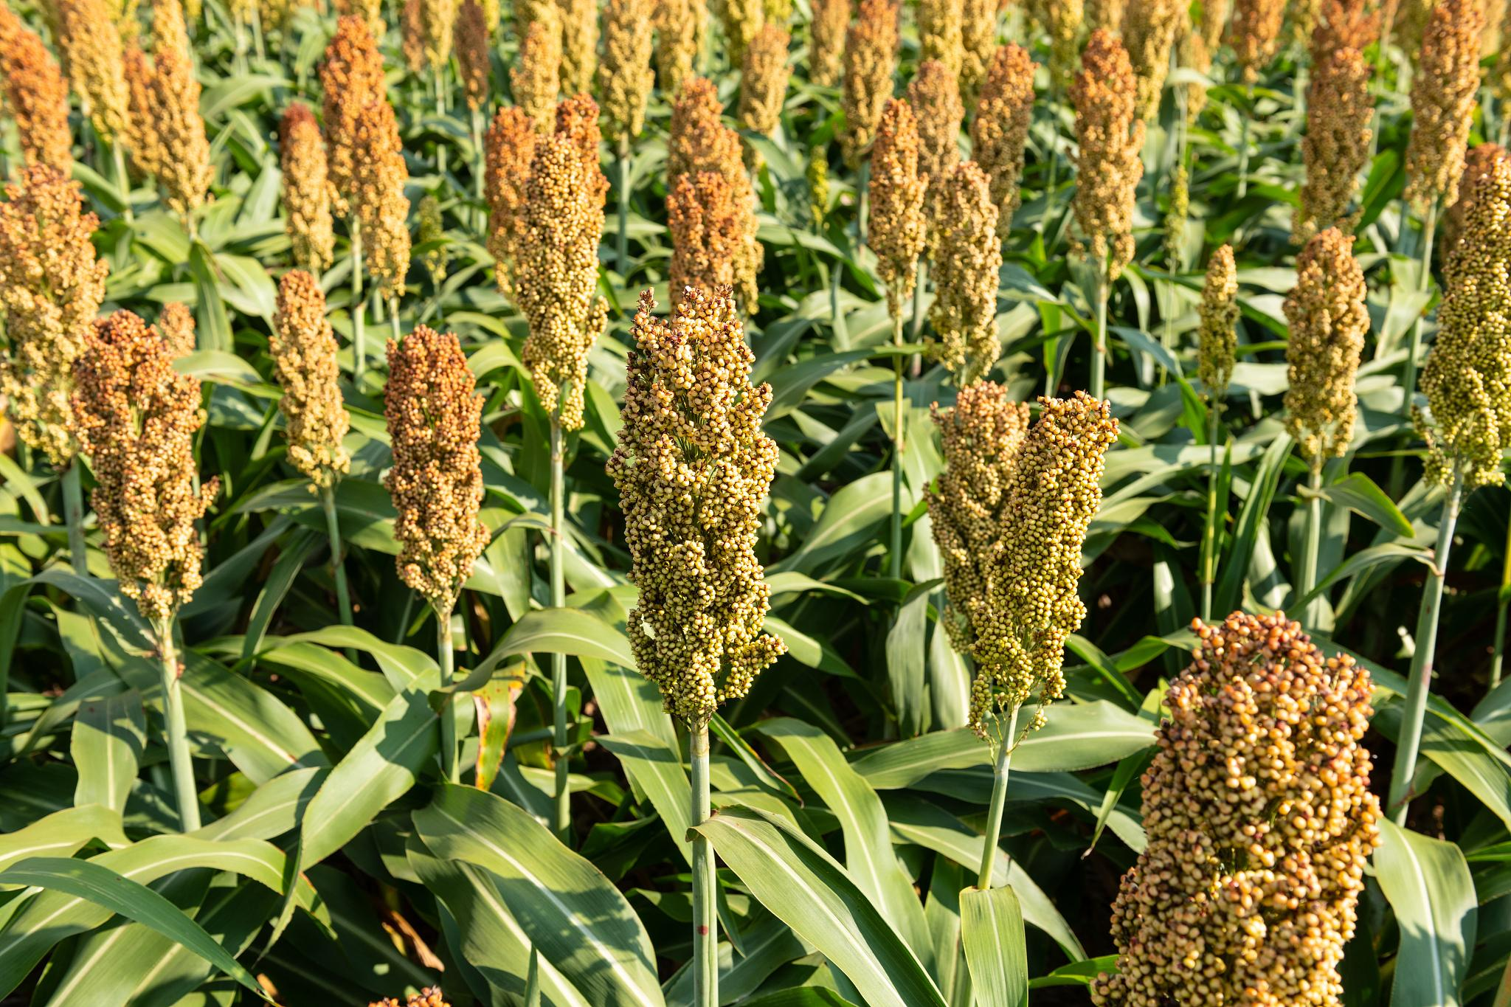
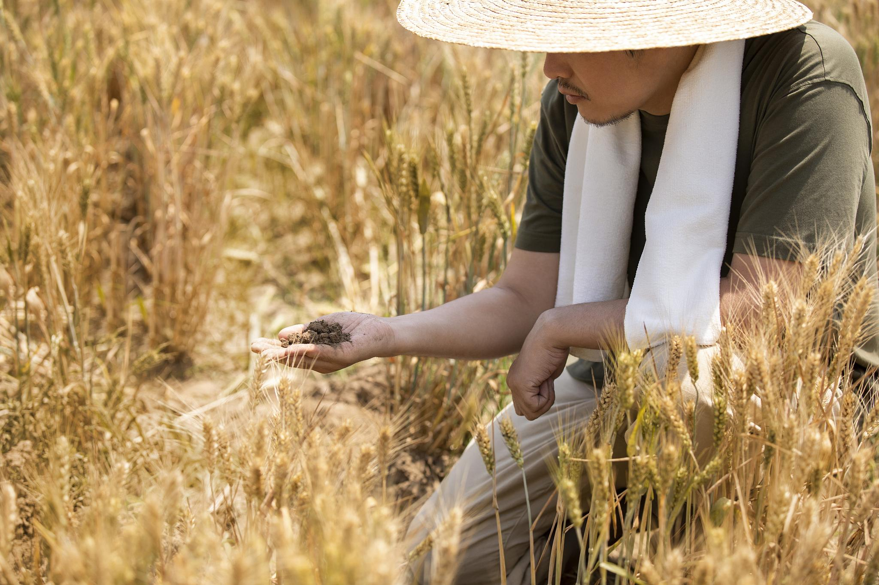
良种良法配套措施
品种选择
选择抗逆性强、产量高、品质优良且适合当地气候和土壤条件的酿酒高粱品种。优质品种能够充分利用温光资源，保证安全成熟和优质高产。同时，根据机械化生产水平，选择株高适中、顶土力强、耐密植的品种，以便于田间管理和收获。
种子处理
播种前对种子进行严格筛选，淘汰病粒、小粒和破损粒，选择籽粒饱满、纯度和净度高的种子。通过晒种、炕种、浸种催芽和种子包衣等措施，提高种子的发芽率和抗病能力。晒种可在户外阳光下进行，炕种则需控制炕面温度在35-45℃，浸种催芽可使用40℃温水浸泡2-3小时，种子包衣则应在播种前2周进行，让药膜充分固化成膜。

Slide 6
良种良法配套措施
适时播种与合理密植
根据当地的气候条件和品种特性，确定适宜的播种时间。播种时，注意播种深度和密度的控制，播种深度一般以2-3厘米为宜，密度则需根据土壤肥力、品种特性和生产条件等因素综合考虑。一般而言，粒用高粱的亩基本苗应控制在7000-12000株之间，具体可根据实际情况进行调整。
科学施肥与水分管理
根据土壤肥力状况和品种需求，制定合理的施肥方案。底肥以有机肥为主，配合适量的氮、磷、钾肥。在生长期间，再进行2-3次追肥，以满足高粱不同生长阶段对养分的需求。同时，根据土壤湿度和天气情况，适时进行灌溉和排水，确保高粱生长过程中水分供应充足且均衡。

Slide 7
02
关键栽培技术体系详解
CHAPTER

Slide 8
整地与播种技术
土壤选择与处理
选择土壤耕层深厚且营养物质丰富的区域，确保高粱生长过程中对水分与营养的需求。同时，保持土壤具备良好的排水能力，完善排水基础设施。高粱种植前，深耕施肥是必不可少的步骤。通常，翻耕的深度应控制在25-35cm之间，以清除田间的杂草和碎石，并耙碎整平土地，保持土壤的墒情。
种子选择与处理
选择高产、抗病虫害的优良品种，确保种子饱满、纯度和净度高、发芽率高且含水量低。在播种前，还需对种子进行严格筛选，淘汰不良种子，并采用适当的种子处理技术，如短时间清水浸泡和适度晾晒。科学拌种也是必不可少的环节，可以使用辛硫磷乳液来防治地下害虫，以及甲霜灵或三唑酮乳剂来预防黑穗病。

Slide 9
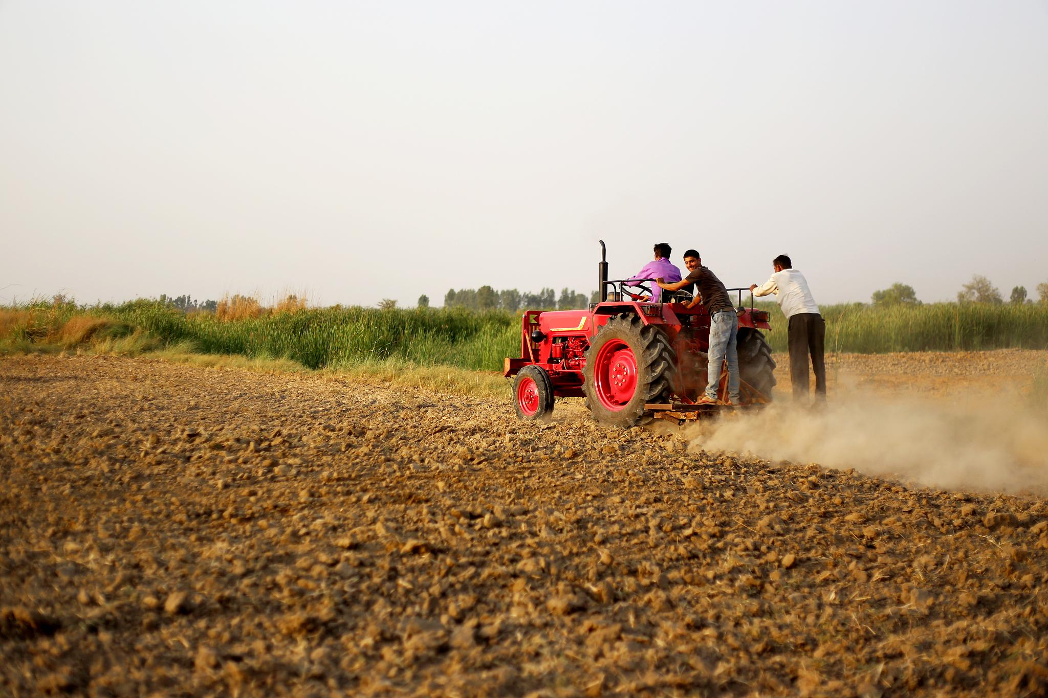
整地与播种技术
播种技术
播种酒高粱时，需确保地温稳定在10℃至12℃之间，且土壤含水量维持在15%至20%的适宜范围。播种时间因品种和地区而异，通常在4月下旬至5月上旬，当地温稳定超过10℃并持续10天以上时即可进行。若土壤湿润，则应适当提前播种。播种量、深度及行距需根据具体情况调整，播种前需施用复合肥或专用肥，但需注意肥料与种子需保持一定距离。酒高粱的播种方式灵活多样，可采用撒播、条播或点播，具体方式应根据当地条件来选择。对于干旱地区，可使用地膜覆盖来保持土壤湿润。

Slide 10
田间管理技巧
疏苗与定苗
在苗期管理阶段，需确保每株幼苗都能获得足够的通风和阳光。这要求我们及时拔除过于密集、病弱或形态异常的苗株，从而为健康的苗株提供良好的生长环境和均匀的营养分布。通常，在苗后3～4叶期间进行间苗，5～6叶期则进行定苗。在定苗时，需保持等距留苗，选择壮苗和正苗，并拔除双株苗、二茬苗和杂株，以提高纯度，充分发挥良种的增产潜力。
灌溉技术
酒高粱是一种耐旱作物，但在其生长过程中仍需要适量的水分。在灌溉时，需根据土壤湿度和天气情况来制定适宜的灌溉策略。在播种前需浇足底水，确保种子发芽所需水分；在生长期间，应根据土壤湿度和天气情况及时浇水，避免过度灌溉导致的土壤板结和植株徒长。同时，也需注意排水防涝，防止田间积水引发的高粱根部腐烂和减产问题。

Slide 11
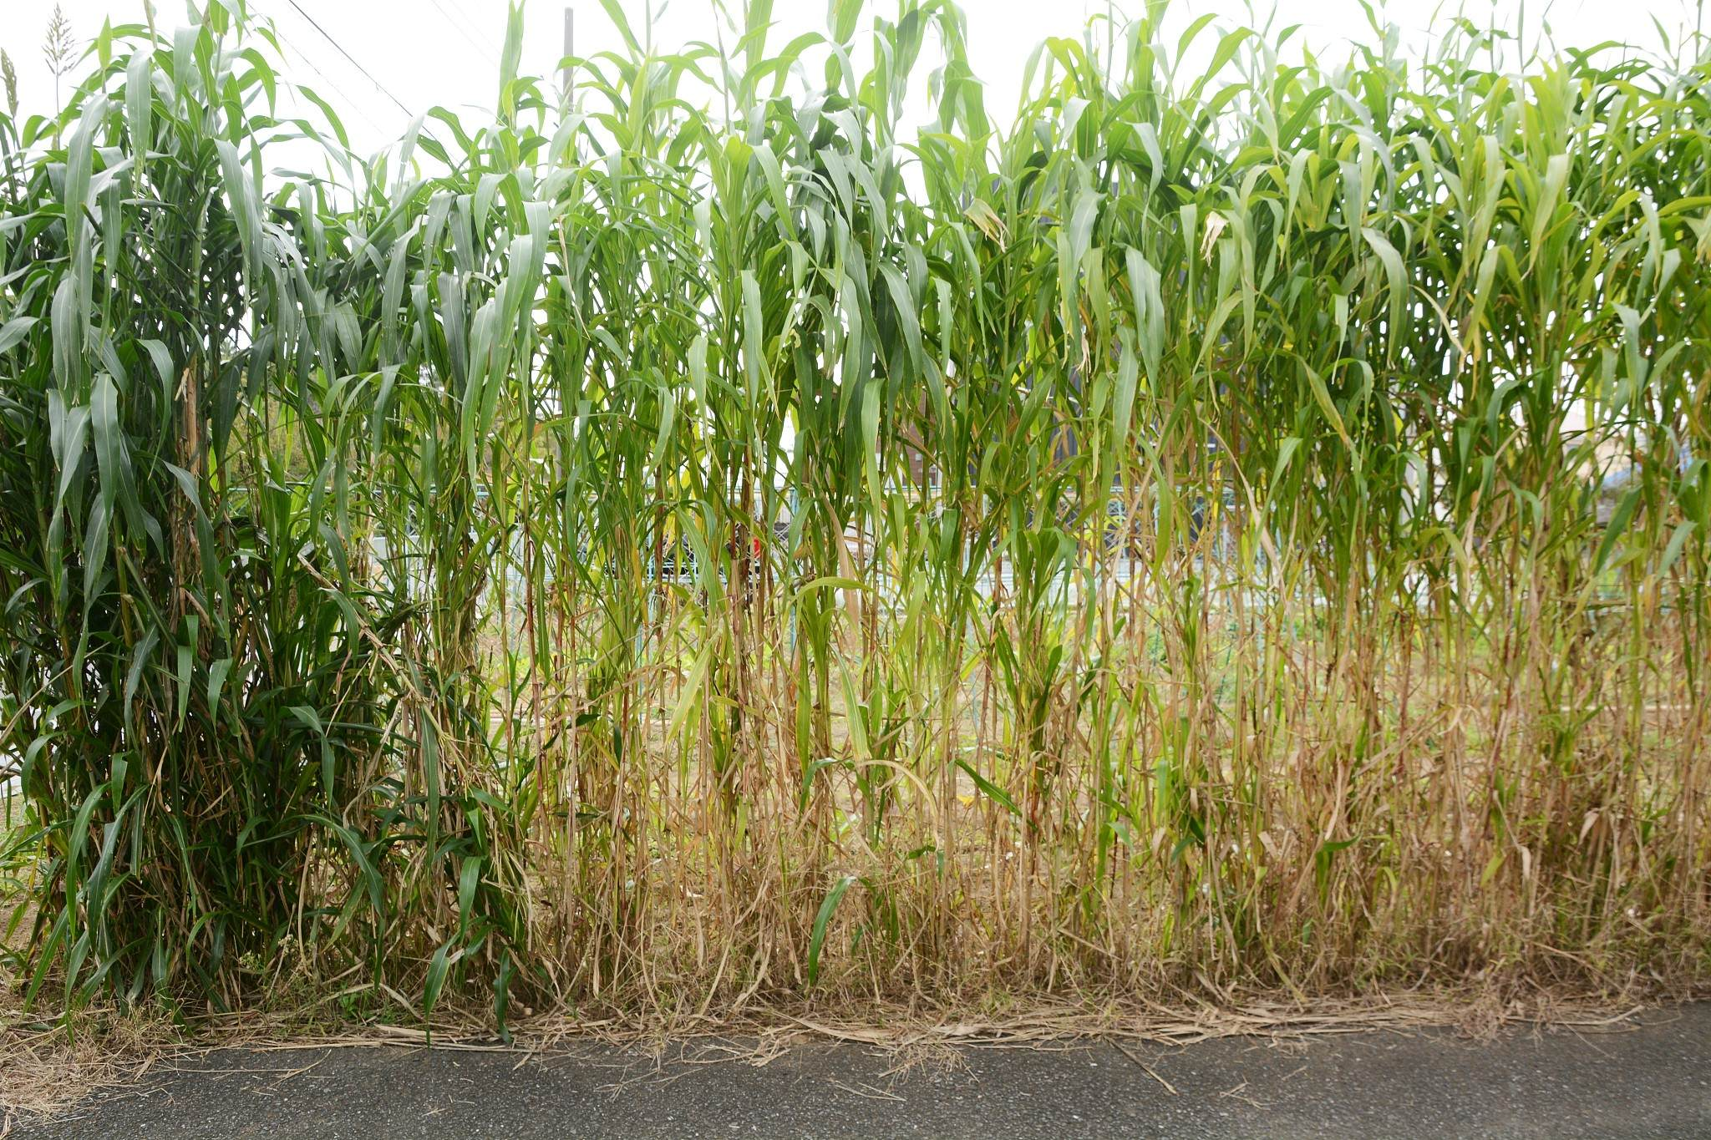
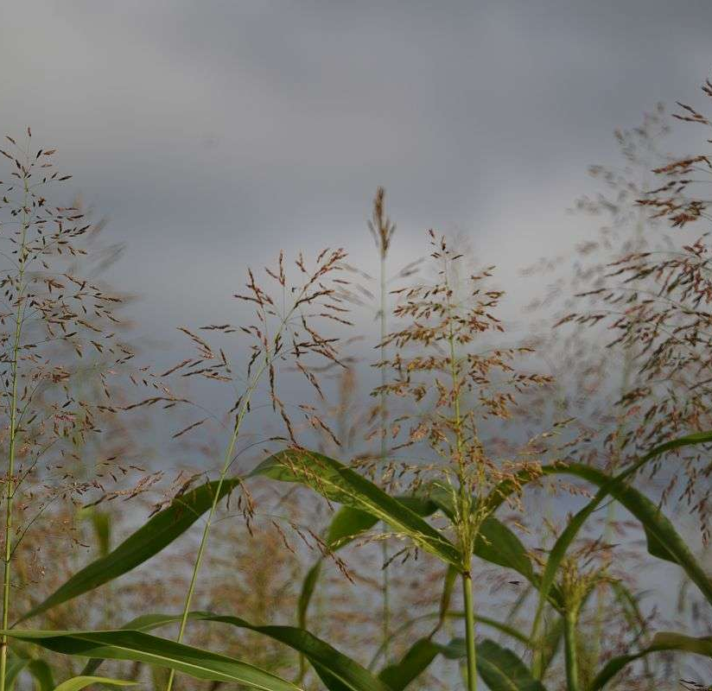
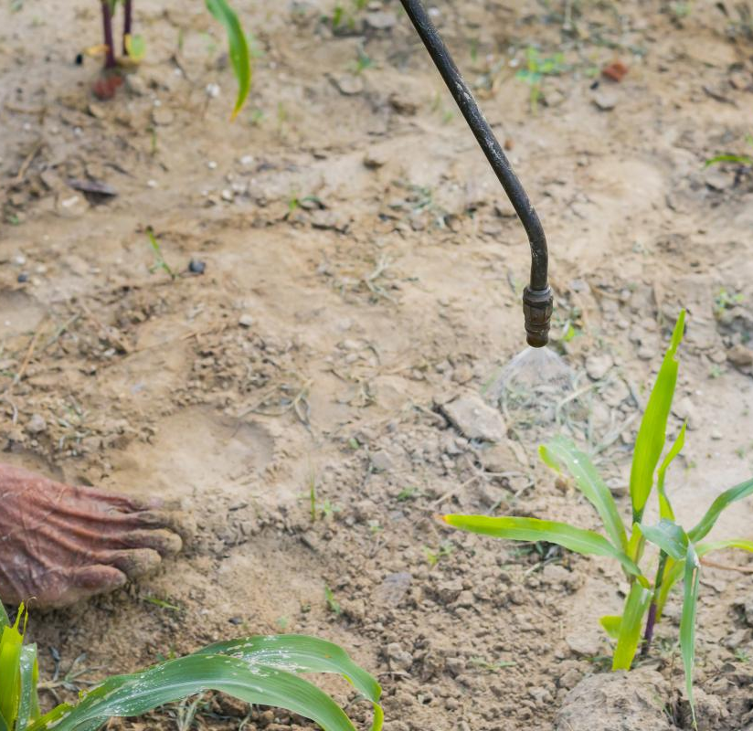
田间管理技巧
施肥管理
酒高粱对肥料的需求量较大，因此，合理施肥是提高其产量和质量的关键。在施肥过程中，需根据土壤的肥力和高粱的生长情况来决定施肥的种类和量。通常，在萌芽期会施用磷肥，以促进根系的发育。拔节孕穗期需常规施用有机肥并追施钾肥。施肥时应深施，追肥后及时灌溉，以促进有效吸收。

Slide 12
病虫害综合防控策略
01
02
03
物理防治
化学防治
农业防治
利用害虫对光的反应对害虫进行诱杀的物理防治办法。
当高粱出现病虫害时，需对其喷洒调配好的药剂，有针对性的解决病虫害问题。例如，针对黑穗病，应人工及时拔除病株并销毁大黑包。对于蚜虫和金针虫，可通过泼洒乐果乳油至高粱整株上进行防治。
通过轮作倒茬、种子处理、适时播种以及合理使用药剂等方法进行防治。例如，高粱根系强，需养分多，易受病虫害侵袭，故应避免连作，实行轮作。与玉米、谷子、花生、大豆轮作适宜，有助于土壤养分循环，促进高粱生长和提高产量。

Slide 13
03
产区适配性技术方案探讨
CHAPTER

Slide 14
东北寒旱区技术方案
品种选择
播种时间
选择抗寒、耐旱、高产且适合当地气候条件的酿酒高粱品种，如辽杂系列、晋杂系列等。这些品种应具有较长的生长期，以便在较短的无霜期内充分成熟。
根据土壤解冻情况和地温稳定情况确定播种时间，通常在4月下旬至5月上旬进行。避免过早播种导致种子受冻，过晚播种则可能影响产量和品质。
土壤管理
田间管理
由于东北地区春季干旱频繁，应采取深翻整地、蓄水保墒的措施。选择大豆、玉米等前茬作物进行轮作，避免连作导致的土壤养分失衡和病虫害加重。
在拔节期和孕穗期适时追肥，满足高粱生长对养分的需求。同时，加强病虫害防治，特别是蚜虫、粘虫和玉米螟等害虫的防治。

Slide 15
西南山地湿润区技术方案
01
03
品种选择
土壤管理
02
04
选择耐湿、抗病、高产的酿酒高粱品种，如泸糯系列、红缨子等。这些品种应适应山地湿润的气候条件，具有较强的抗逆性。
播种与移栽
选择土壤肥沃、排水良好的地块进行种植。在整地时，注意开好厢沟和边沟，以便排水防涝。同时，增施有机肥，提高土壤肥力。
病虫害防治
采用育苗移栽的方式，提前在苗床培育壮苗。播种时间根据当地气候和海拔条件确定，一般在春季气温稳定后进行。移栽时选择阴天或傍晚，减少移栽后的蒸腾作用。
针对西南地区常见的病虫害，如黑穗病、纹枯病和螟虫等，采取轮作、种子处理、药剂防治等综合措施进行防治。

Slide 16
黄淮海盐碱区技术方案
01
03
品种选择
播种与田间管理
02
04
选择耐盐碱、抗旱、高产的酿酒高粱品种，如冀杂系列、鲁杂系列等。这些品种应具有较强的耐盐碱能力，能够在盐碱地上正常生长。
土壤改良
在播种前，对种子进行包衣处理，防治地下害虫和病害。播种时采用宽窄行种植方式，增加通风透光性。在生长期间，适时进行中耕除草、追肥和灌溉，满足高粱生长的需求。
病虫害防治
通过施用石膏、硫酸亚铁等化学改良剂，以及种植绿肥作物、增施有机肥等措施，改善盐碱地的土壤结构，提高土壤肥力。
针对盐碱区常见的病虫害，如蚜虫、棉铃虫和紫斑病等，采取轮作、种子处理、药剂防治等综合措施进行防治。同时，加强田间管理，提高高粱的抗逆性。

Slide 17
04
收获与贮藏技术指南
CHAPTER

Slide 18
适时收获策略
观察穗色演变
高粱穗部颜色从青绿期（灌浆初期）逐渐变为浅黄期（蜡熟初期），再到暗红/褐黄期（完熟期）。关键转折点出现在穗轴与枝梗连接处形成2-3毫米褐色环带，此时籽粒干物质积累完成度超90%。
检测籽粒硬度
随机取穗中部籽粒进行“三阶检测”，包括指甲轻掐留浅痕但无汁液渗出、断面呈现均匀蜡质光泽、牙咬有清脆断裂声。满足以上条件时，千粒重达到品种最大值的95%以上。
观察茎秆变化
自下而上观察茎秆，基部1-2片叶完全枯黄，中部茎节呈现淡黄色环纹，顶端3-4片叶保留30%以上绿色。此状态表明植株已完成养分转移，籽粒含水量降至18-22%安全区间。

Slide 19
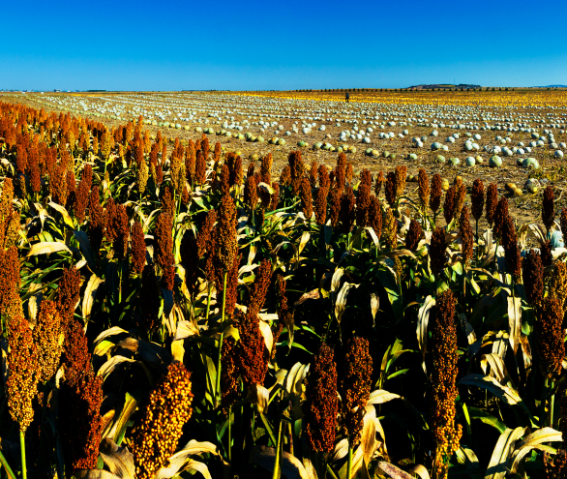
适时收获策略
考虑品种与地区差异
北方春播早熟区的高粱，一般在9月下旬至10月上旬收获较为合适。而南方地区气温较高，高粱生长周期相对较短，成熟时间可能较早。对于晚熟品种，建议在日均温稳定≥15℃时突击收割。

Slide 20
科学贮藏方法
晾晒处理
单独贮藏
收获后的高粱应及时晾晒，以降低含水量，防止霉变。晾晒时应选择晴好天气，避免在潮湿环境中进行。晾晒后的高粱含水量应小于13%，以确保其长期保存的品质。
高粱应单独收获贮藏，以防止与其他作物混杂，影响品质。贮藏过程中应定期检查，及时清理霉变或虫蛀的高粱。
控制贮藏环境
使用现代化贮藏设施
高粱贮藏环境应保持干燥、通风，避免潮湿和高温。同时，应防止有机磷类等农药的隔空危害，因为高粱对这类农药十分敏感。
有条件的地区或企业可以使用现代化的贮藏设施，如气调库、低温库等，以进一步提高高粱的贮藏品质和延长贮藏时间。

Slide 21
05
技术整合与应用前景
CHAPTER

Slide 22
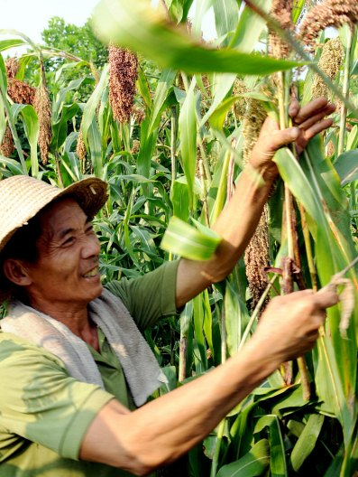
整合产区适配技术
01
品种选择适配技术
根据酿酒高粱种植区域的气候、土壤等条件，选择高产、抗病虫害、适合当地环境的酿酒高粱品种，如选择耐密型中矮秆杂交种，确保品种能够充分利用当地资源，实现高产。
02
轮作倒茬技术
避免连作导致的土壤养分失衡和病虫害累积，采用与玉米、大豆等作物轮作的方式，提高土壤肥力，减少病虫害发生，为酿酒高粱的生长创造良好条件。
03
土壤管理技术
根据土壤类型、肥力和前茬作物情况，进行精细整地，包括秋翻春耙、起垄镇压等，提高土壤蓄水保墒能力，为酿酒高粱生长提供适宜的土壤环境。

Slide 23
构建全生育期技术范式
播种期管理
根据酿酒高粱品种特性和当地气候条件，确定适宜的播种期，确保播种时土壤温度和含水量适宜，提高种子发芽率和出苗率。
田间管理
在酿酒高粱生长期间，进行科学的田间管理，包括适时浇水、除草、施肥和防治病虫害等措施。通过合理的田间管理，确保酿酒高粱健康生长，提高产量和品质。
收获期管理
在酿酒高粱成熟后，选择适宜的收获时机，采用机械化收割机进行高效收获，减少损失，确保酿酒高粱的产量和品质。

Slide 24
高产栽培技术的应用与推广
技术示范与推广
政策支持与激励
加强科研合作与交流
通过设立高产栽培技术示范田，展示高产栽培技术的实际效果，提高农民对高产栽培技术的认识和接受度。同时，通过举办培训班、发放技术资料等方式，将高产栽培技术推广到更多地区。
政府应出台相关政策，支持酿酒高粱高产栽培技术的研发和推广。例如，提供资金支持、税收减免等优惠政策，激励农民采用高产栽培技术，提高酿酒高粱的产量和品质。
加强科研单位、高校和农业企业之间的合作与交流，共同推动酿酒高粱高产栽培技术的研发和推广。通过共享科研成果、交流经验和技术，提高酿酒高粱高产栽培技术的整体水平。

Slide 25

THANKS
感谢观看

